Slide 1
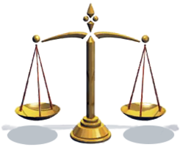
الحقوق والواجبات
أولا : حقوق المواطن الأردني
ثانيا : واجبات المواطن
ثالثا : علاقة الحقوق و الواجبات

Slide 2
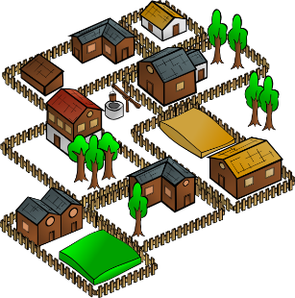
الوطن والمواطن
تعلمنا في الدرس السابق أن المواطنة تعني انتماء المواطن إلى وطنه
وله حقوق وعليه واجباته .

Slide 3
حقوق المواطن الأردني تأمل الشكل الآتي ثم أجب عما يليه من أسئلة :
عــدد ؟
من حقوق المواطن
التعليم
المأوى والسكن
الانتخاب
الصحة
أسئلة تقويمية

Slide 4
أسئلة تقويمية
ما الحق الذي تمارسه في المدرسة ؟
التعليم
هل توجد حقوق أخرى تتمتع بها في وطنك ؟
نعم، مثل حق الحياة والأمن وحق العمل وحرية التنقل وغيرها
ما العلاقة بين الحقوق والواجبات ؟
هي علاقة تبادلية بين حقوق المواطن وواجباته تجاه دولته،
فكل طرف يقوم بواجباته ليحصل على حقوقه، أي أن المواطن يقوم بواجباته والدولة تقوم بواجباتها.

Slide 5
العلاقة بين حقوق المواطن وواجباته
تعتبر حقوق المواطن واجبات على الدولة ، وأما واجبات المواطن
تجاه وطنه فهي حق للدولة على المواطن .
مثال : الحقوق الواجبات
تحرص الدولة على تقديم حــــق التعليم للجميع فتقوم الدولة بـ :
1- توفير المدارس 2- وتوفير المناهج الدراسية للطلبة 3- واعداد المعلمين ،
ولكن يجــب على جميع الطلبة
1-المحافظة على نظافة المدرسة وممتلكاتها 2- المحافظة على الكتب 3- الاجتهاد في الدروس .
فكر:
تحرص الدولة على توفير حق الصحة للجميع ، ولكن كيف يكون ذلك ؟
من خلال بناء المستشفيات والمراكز الصحية.

Slide 6
واجبات المواطن
عـــدد ؟
بعد أن تعرفنا على حقوق المواطن سنتعرف على واجباته .
واجبات المواطن تجاه وطنه
الدفاع عن الوطن
أداء الأعمال بأمانة واخلاص
الالتزام بدفع الضرائب
الالتزام بالقوانين والأنظمة
احترام حقوق الآخرين
المحافظة على الممتلكات العامة

Slide 7
فكر
لماذا يجب على المواطن دفع الضرائب ؟؟؟
7

Slide 8
إجابة فكر
تأخذ الدولة الضرائب مقابل تقديم الخدمات للمواطنين
كبناء المدارس والمستشفيات وفتح الطرق وغيرها ،
ولكي توفر رواتب للموظفين الذين يقومون بهذه الأعمال
من أجل خدمتنا .
7

Slide 9
نشاط أكمل الفراغ في الجدول الـآتي بما هو مناسب :
واجبي | حقي
أداء واجباتي المدرسية والمحافظة على مرافق مدرستي | التعليم
الاهتمام بصحتي ونظافتي الشخصية
احترام آراء الآخرين | التعبير عن راي بحرية
الالتزام بالقوانين والانظمة | الأمن

Slide 10
بطاقة حب
هذا وطني
منحني حقوقا وحريات ،
لذا أنا أحبه و أعرف واجباتي تجاهه ، و ألتزم بها .

